Slide 1
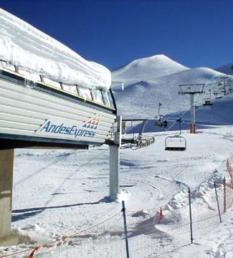
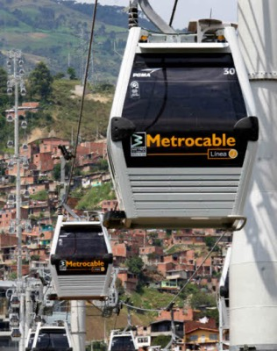
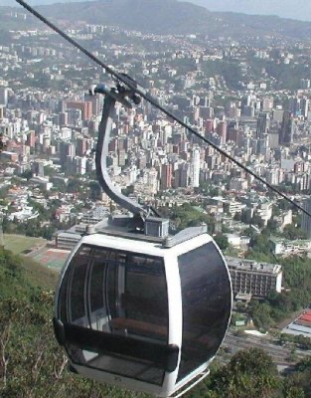
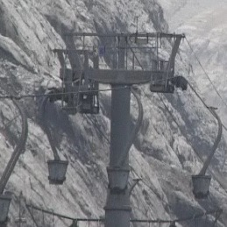
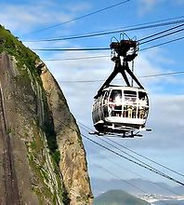
Transporte por Cable en Sudamérica
Multifuncionalidad y potencial de desarrollo
www.proandes.net

Slide 2
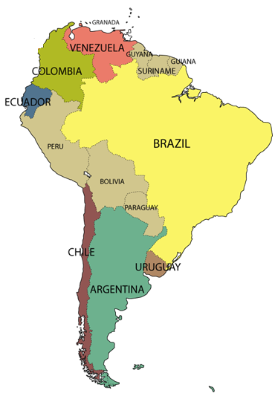
Plan & Contenido
Breve reseña histórica
Evolución de la Industria
Turismo de Nieve
Transporte turístico
Transporte industrial
Transporte urbano
“Overview” Sudamérica
Ingresos anuales
Últimas inversiones
Proyecciones en el corto plazo

Slide 3
Primeros desarrollos pioneros

Slide 4
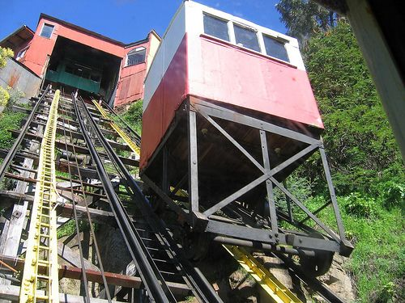
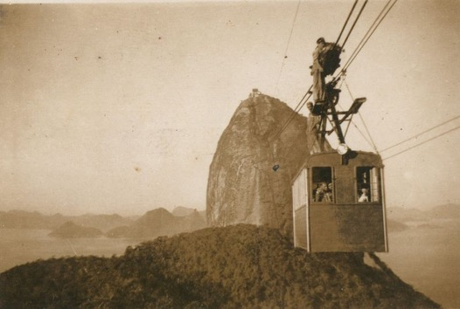
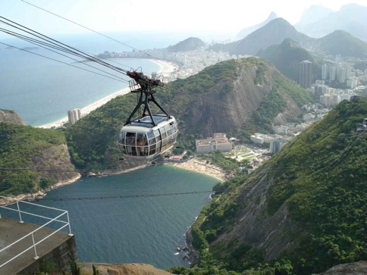
Reseña Histórica
Primer ascensor Valparaíso, Chile: 1883
Construcción del “Pão de Açucar” en 1912

Slide 5
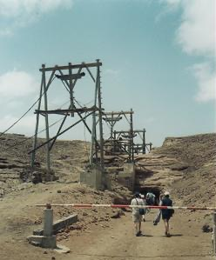
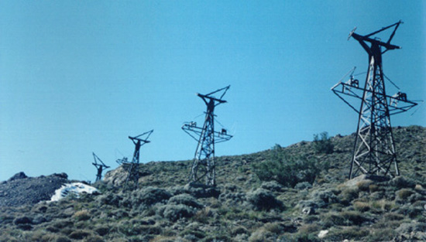
Reseña Histórica
Tempranos desarrollos mineros: Salinas, Brasil 1919: Transporte de Sal
La Disputada - Santiago, Chile 1924

Slide 6
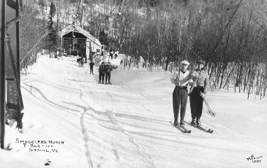
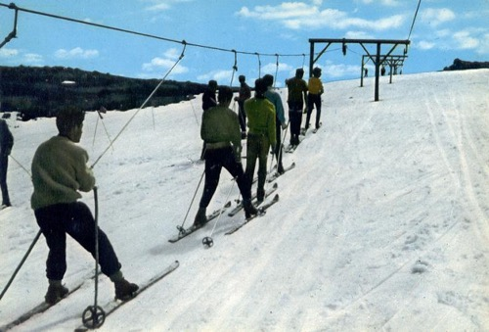
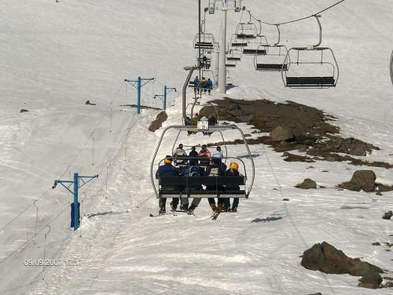
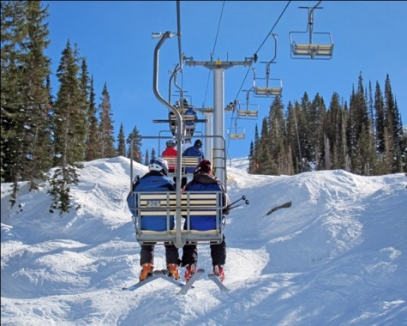
Reseña Histórica
1er ski-lift en Bariloche en 1939
1er chair-lift en Portillo en 1946

Slide 7
Evolución de la Industria

Slide 8
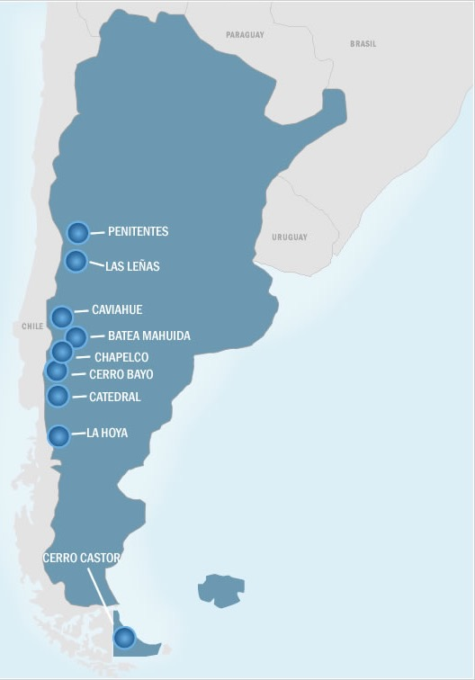
Turismo de nieve
Cifras clave
Número de centros = 9
Días esquiador ≈ 1.8 Millones
Precio medio del día ≈ 39 €
Ingreso anual Remontes Mécanicos ≈ 59 Millones de €

Slide 9
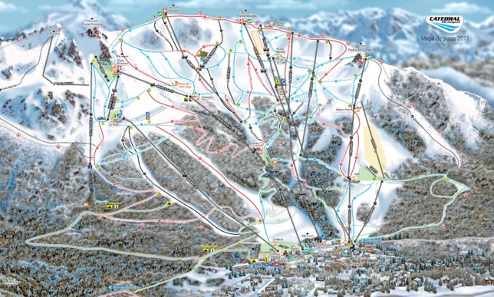
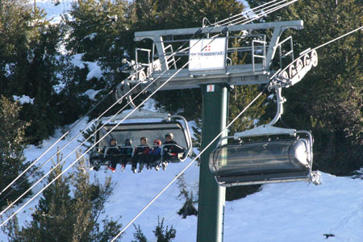
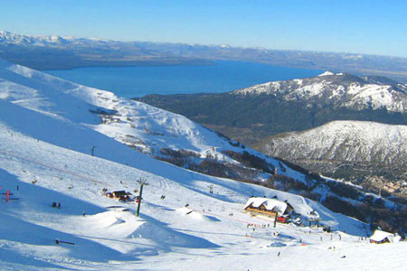
Turismo de nieve
Cifras clave
Catedral Alta Patagonia, Bariloche
Remontes Mécanicos = 40
Capacidad ≈ 5.000 esquiadores / día

Slide 10
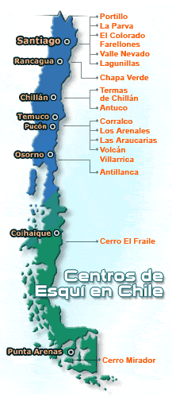
Turismo de nieve
Cifras clave
Número de centros = 18
Días esquiador ≈ 1.2 Millones
Precio medio del día ≈ 43 €
Ingreso anual Remontes Mécanicos ≈ 44 Millones de €

Slide 11
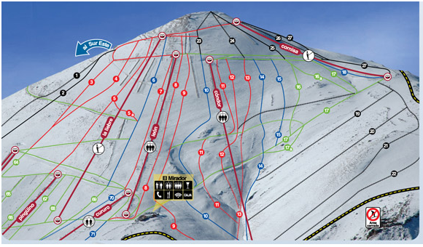
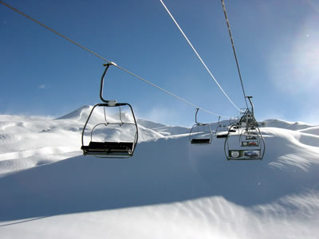
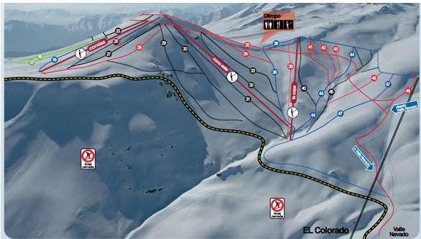
Turismo de nieve
Cifras clave
El Colorado-Farellones, Sanrtiago
Remontes Mécanicos = 27
Capacidad ≈ esquiadores / día

Slide 12
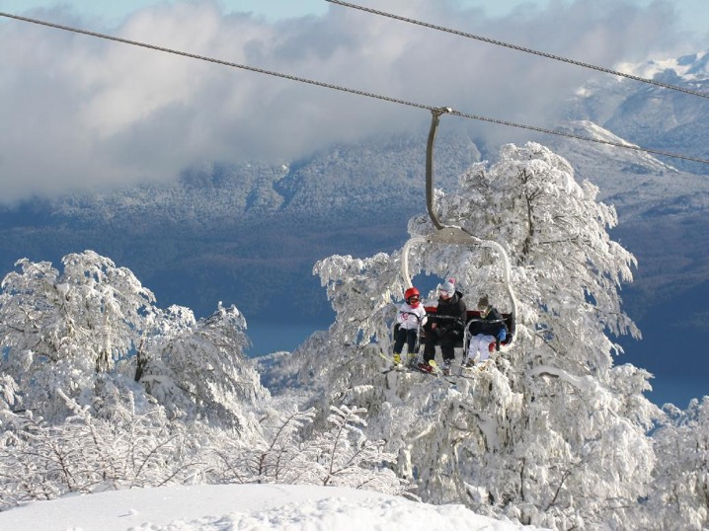
Turismo de nieve
Cifras clave
Número de centros = 27
Días esquiador ≈ 3 Millones
≈ 10% del total a nivel mundial
Precio medio del día ≈ 41 €
Nº Remontes Mecánicos ≈ 270
Ingreso anual Remontes Mécanicos ≈ 103 Millones de €

Slide 13
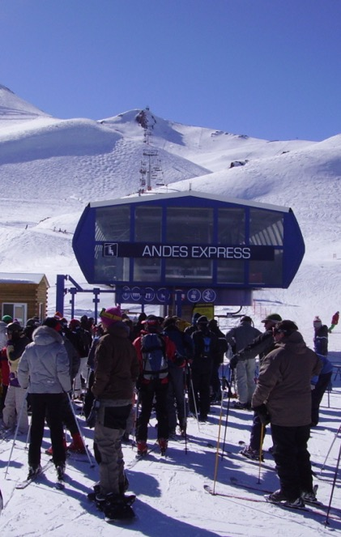
Turismo de nieve
2001: 1er telesilla desembragable del continente es instalado en Valle Nevado: Andes Express
Crecimiento de un ≈ 15 % anual desde 2008
Inversiones en material de 2ª mano: problemas de regulación y de seguridad
Proyectos de inversión
Renovación aparatos existentes
Nuevos centros invernales: Calafate, Argentina & El Médano, Chile

Slide 14
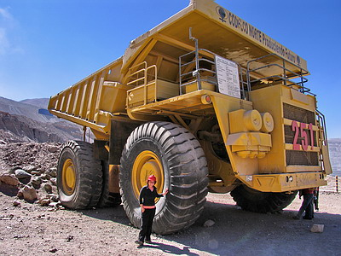
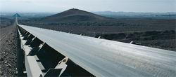
Transporte de carga Industrial Minería
Disputada Las Condes – Santiago, Chile 1970
Teleféricos → Bandas transportadoras
de cables de Acero (mayor capacidad)

Slide 15
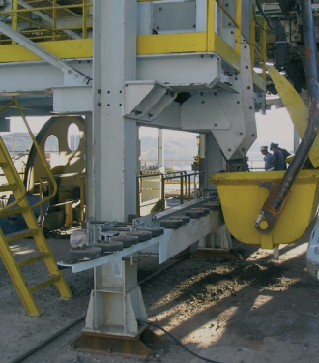
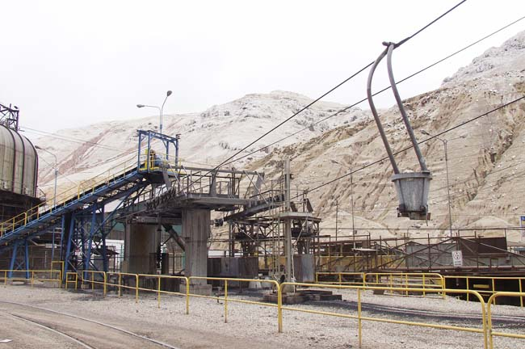
Transporte de carga Industrial Minería
Renovación aparatos existentes
Anglo Gold Ashanti, Brasil
La Oroya, Perú : accesos díficiles
15.000 Kg / hora

Slide 16
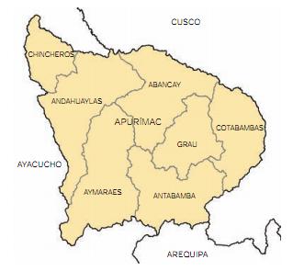
Transporte de carga Industrial Minería
Proyectos de inversión
Mina Apúrimac – Puerto de San Juan, Perú
Faja transportadora de 300 km

Slide 17
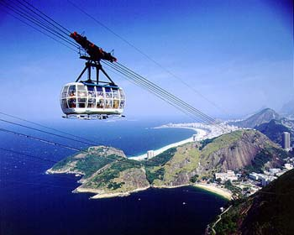
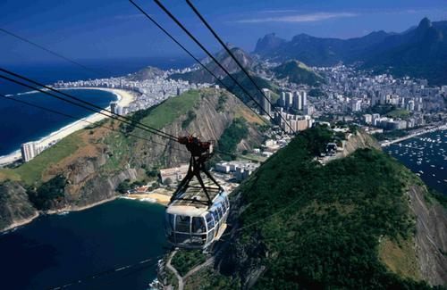
Transporte Turístico
Pão de Açúcar - Rio de Janeiro, Brasil 1912
1.450 metros de recorrido
3er teleférico más antiguo del mundo
Capacidad = 1.360 pasajeros / hora
Uso = 2.500 pasajeros / día
+ de 37 Millones de pasajeros hasta el día de hoy
3 M € en 2009 en nuevas cabinas
Costo de uso ≈ 24 €

Slide 18
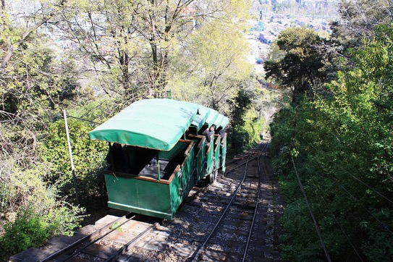
Transporte Turístico
Funicular de Santiago – Santiago, Chile 1925
485 metros de recorrido
Uso : 300.000 personas / año
Costo de uso = 2,5 €

Slide 19
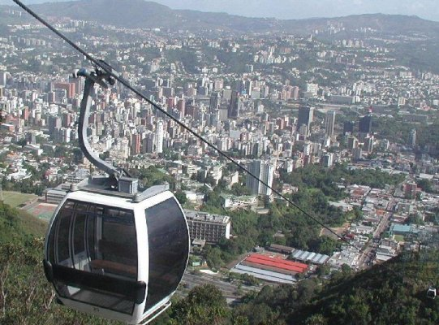
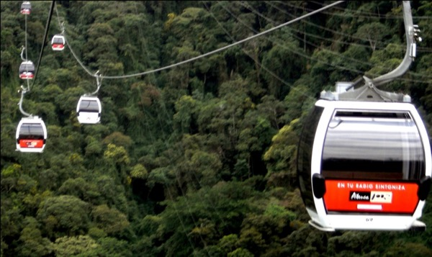
Transporte Turístico
Teleférico Warairarepano - Caracas,
Venezuela 1955
3,5 Kilómetros de recorrido
Capacidad = 1.920 pasajeros / hora
84 Cabinas para 8 pasajeros c/u
Costo de uso ≈ 6,2 € / ticket

Slide 20
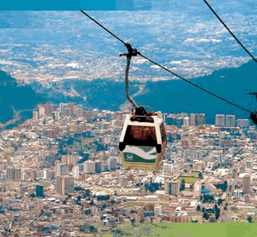
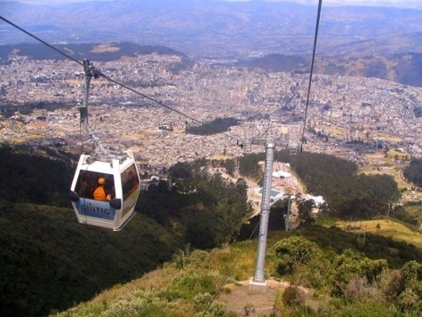
Transporte Turístico
Teleférico de Quito - Quito, Ecuador 2005
2,5 Kilómetros (en 8 minutos) de recorrido
Capacidad = 30.000 pasajeros / día
18 Cabinas para 6 pasajeros c/u
2.904 – 4.100 metros de altura
Costo de uso ≈ 3 €

Slide 21
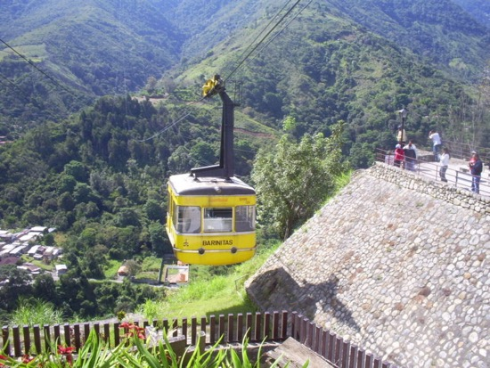
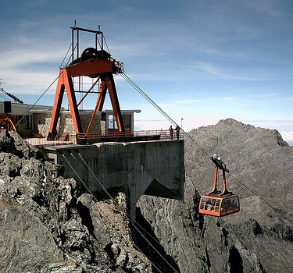
Transporte Turístico
Teleférico de Mérida - Mérida, Venezuela 1957
2º teleférico más largo y más alto del mundo
12,5 Kilómetros de recorrido
1.640 – 4.765 metros de altura
8 cabinas para 36 pasajeros c/u
Fuera de operación desde Agosto de 2008

Slide 22
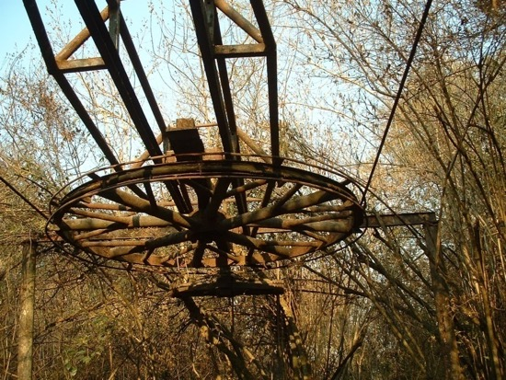
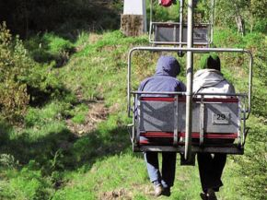
Transporte Turístico
Aerosilla El Cadillal / Cerro Medici –
Tucumán, Argentina 1971
1,2 Kilómetros de recorrido
Dejó de funcionar tras accidente
Se retomó construcción en 2010
→ Inversión de 2 M€

Slide 23
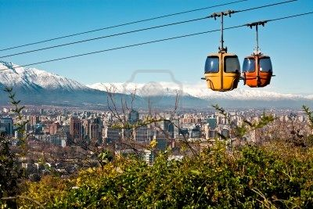
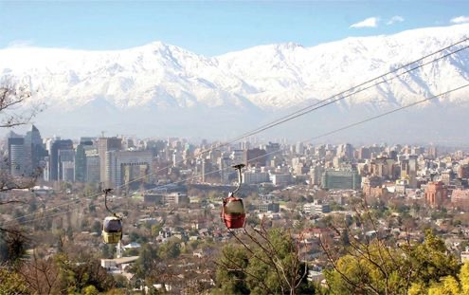
Transporte Turístico
Teleférico de Santiago – Santiago, Chile
1980
4,8 Kilómetros de recorrido
72 Cabinas para 4 pasajeros c/u
Capacidad = 1.200 pasajeros / hora
Costo de uso = 2,6 €
Fuera de operación desde 2008

Slide 24
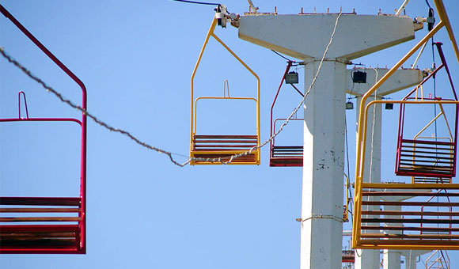
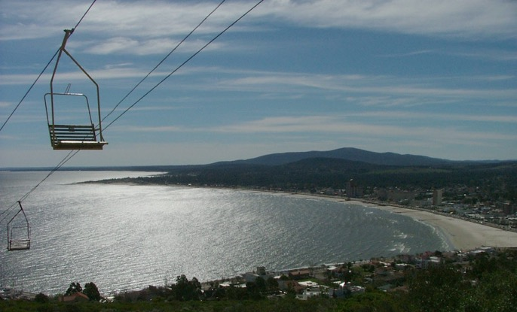
Transporte Turístico
Aerosilla Cerro San Antonio –
Piriápolis, Uruguay
Única aerosilla del país
Costo de uso = 3,8 €
Riesgo - accidentabilidad

Slide 25
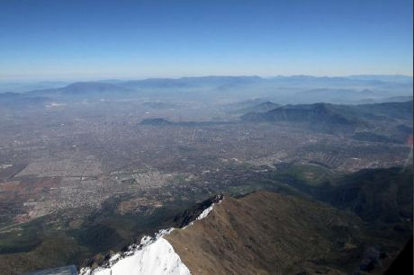
Teleféricos Turísticos
Proyectos de inversión
Teleférico de Santiago, 2012 - Mérida, 2º semestre de 2012
7,5 M € de inversión
Funicular de Santiago
4,5 M € de inversión
Teleférico Peñalolén / Cerro San Ramón –
Santiago, Chile
2.000 pasajeros / hora
1.000 – 3.300 metros de altura
25 M€ de inversión

Slide 26
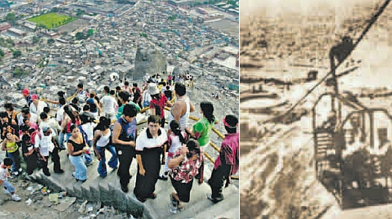
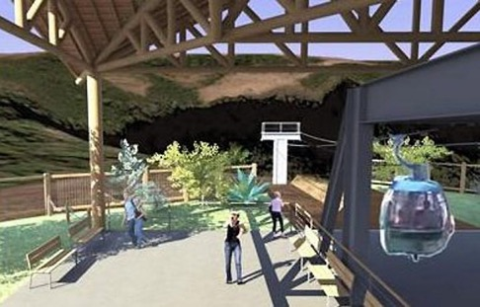
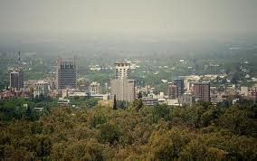
Teleféricos Turísticos
Teleférico Cerro San Cristóbal - Lima, Perú
17 Cabinas
700 pasajeros / día
6 M€ de inversión
Teleférico da Chapada dos Guimarães-
Mato Grosso, Brasil 2011
30 cabinas
1,5 kilómetros de recorrido
3 M€ de inversión
Teleférico Parque San Martín / Cerro de la Gloria
– Mendoza, Argentina
1,7 kilómetros de recorrido
4 M€ de inversión

Slide 27
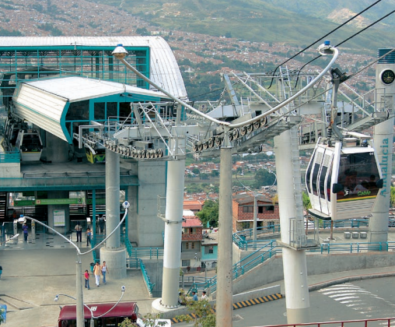
Transporte Urbano
Metro Cable – Medellín, Colombia
2004-2008
9,3 Kilómetros de recorrido
Capacidad = 7.200 pasajeros / hora
7.000 horas anuales de funcionamiento
236 Cabinas para 10 pasajeros c/u
Uso medio ≈ 1.000.000 pasajeros / mes
Costo de uso medio ≈ 0,6 €

Slide 28
Transporte Urbano
Metro Cable – Manizales, Colombia
2009
1,9 Kilómetros de recorrido
Capacidad = 1.500 pasajeros / hora
42 Cabinas para 10 pasajeros c/u
Costo de uso medio ≈ 0,5 €

Slide 29
Transporte Urbano
Metro Cable – San Agustín, Caracas,
Venezuela 2010
6,6 Kilómetros de recorrido
Capacidad = 8.000 pasajeros / hora
Uso: 36.000 pasajeros / día
50 cabinas
Costo de uso medio ≈ 0,1 € / ticket

Slide 30
Transporte Urbano
Teleférico do Alemão – Rio de Janeiro,
Brasil 2011
3,5 Kilómetros de recorrido
Capacidad = 30.000 pasajeros / día
152 Góndolas – 10 pasajeros c/u
Costo de uso ≈ 0,45 € / ticket habitante

Slide 31
Transporte Urbano
Funiculares - Valparaíso, Chile 1883
24 Ascensores instalados
Uso: 36.000 de pasajeros / día –
13.000.000 de pasajeros / año
Importante valor patrimonial y
Turístico
8 Ascensores actualmente en uso

Slide 32
Transporte Urbano
Proyectos de inversión
Recuperación de la totalidad de los
ascensores – Valparaíso, Chile.
Iquique – Alto Hospicio, Chile
15.000 usuarios / día
8 minutos de recorrido
Inversión ≈ 7,5 M €

Slide 33
Transporte Urbano
Proyectos de inversión
Metro Cable de Mariches - Caracas,
Venezuela 2009-2012
9,2 kilómetros de recorrido
Teleférico - La Paz / El Alto, Bolivia (2002…)
5.000 pasajeros / hora
23 M€ de inversión
Metro Cable Huechuraba – Santiago, Chile
3.000 personas / día
23 M€ de inversión

Slide 34
Transporte Urbano Impacto social
Integración urbana de lugares de difícil acceso
Costo inferior
Viajes más cortos
Disminución de criminalidad
Ejemplo: 70 % para el caso de Medellín
Generación de Turismo

Slide 35
“Overview” Global de Sudamérica
Ingresos estimados / año

Slide 36
“Overview” Global de Sudamérica
Estimación Inversiones en últimos 10 años

Slide 37
“Overview” Global de Sudamérica
Estimación - Proyectos de inversión en el corto plazo

Slide 38
CONTACTO
Francisco Sotomayor
Pro Andes – Director / CEO
francisco.sotomayor@proandes.net
+56-9-9 820 44 52
Av. Las Condes 9792, Of: 1006,
Santiago, Chile
www.proandes.net

